Slide 1
Projekat 1
Ana Tonić 17498

Slide 2
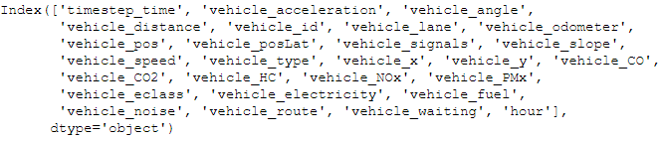
Podaci
Podaci su izgenerisani pomoću SUMO simulatora
Prate vozila u Nišu, u intervalu od 3 sata
Veličina Dataset-a je 1,37GB
Postoje sledeći atributi(ukupno 21):

Slide 3
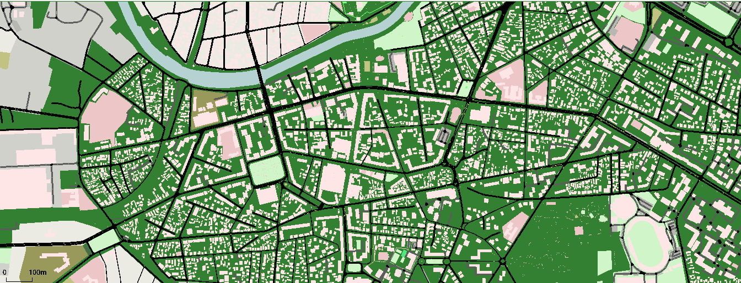
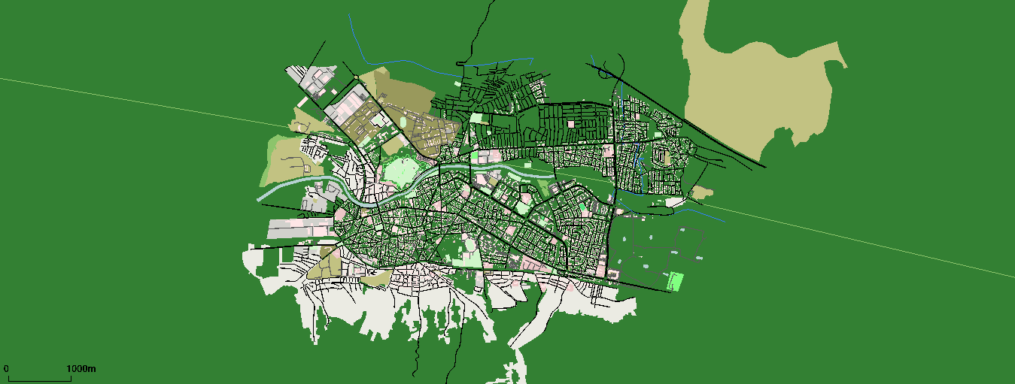
Na slikama je prikazana simulacija

Slide 4
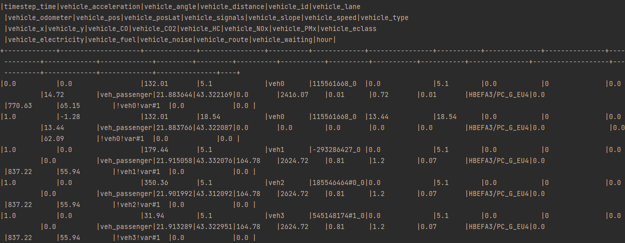
Primeri slogova u tabeli

Slide 5
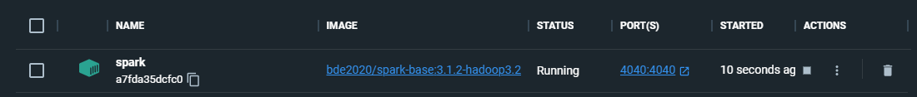
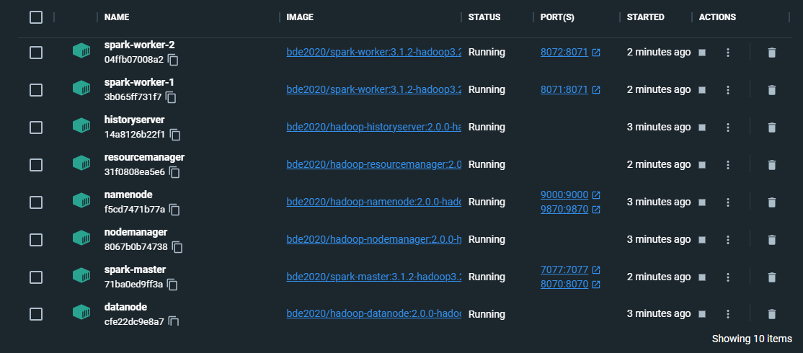
Kontejneri u Docker Desktop aplikaciji

Slide 6
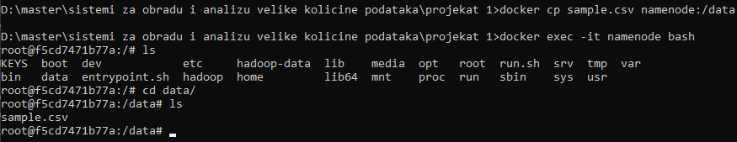
Postavljanje podataka na kontejner

Slide 7
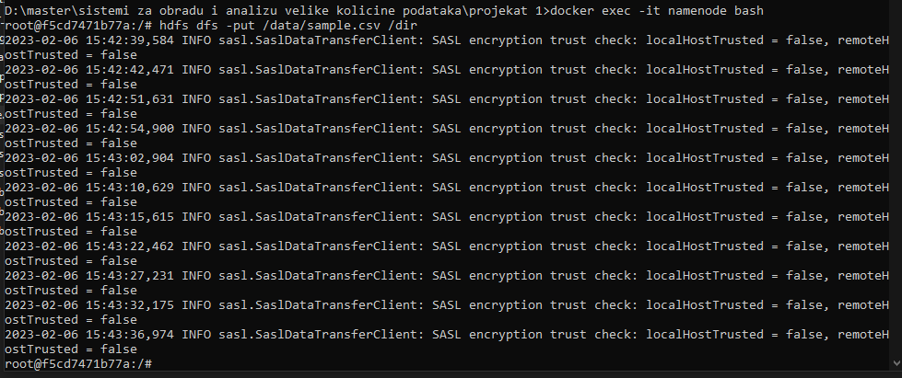
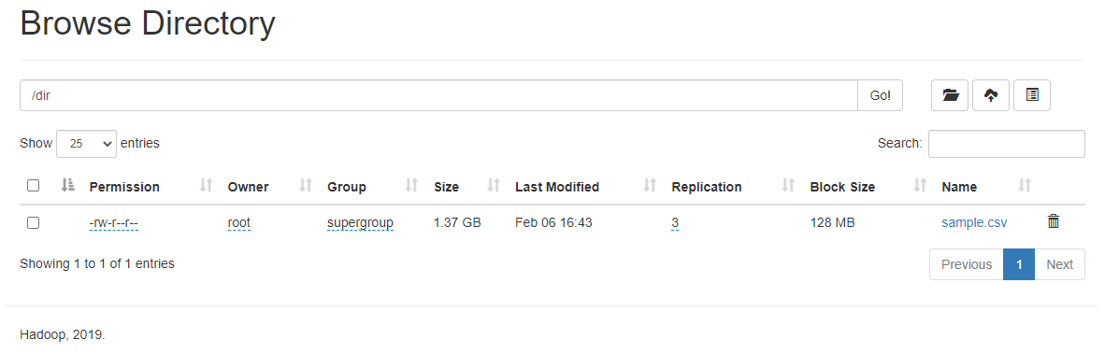
Postavljanje podataka na hdfs

Slide 8

Poziv aplikacije
Postavljanje python skripte na spark kontejner
Može da se odabere jedan od tri moda: 1, 2 ili 3.

Slide 9
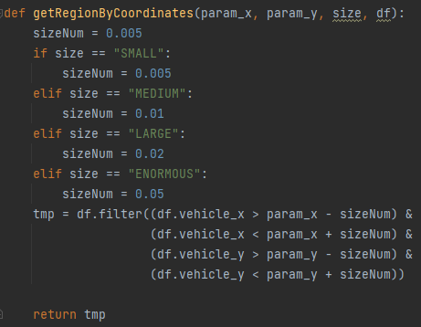
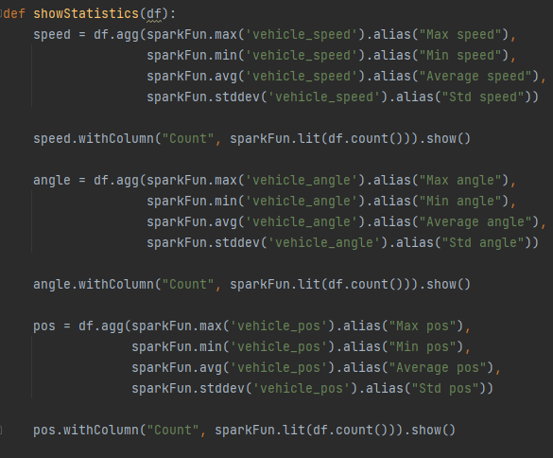

Za mod 1 korisnik treba da unese lokaciju za koju želi da dobije statističke podatke, veličinu područja oko te lokacije (SMALL, MEDIUM, LARGE, ENORMOUS), a opciono može da unese i timestep i broj sekundi za koje želi da dobije rezultat počevši od tog timestep-a.

Slide 10



Primer poziva aplikacije za mod 1 i izlaz

Slide 11
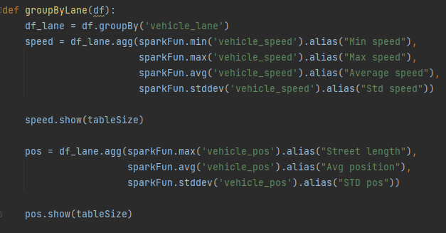
Za mod 2 podaci se grupišu na osnovu atributa lane koji predstavlja saobraćajnu traku na ulici, u slučaju ovog dataset-a to je korišćeno kao lokacija jer nemam neki atribut kao id lokacije npr.

Slide 12
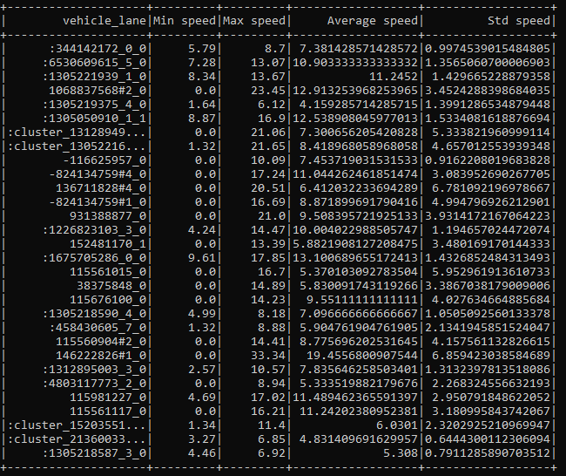
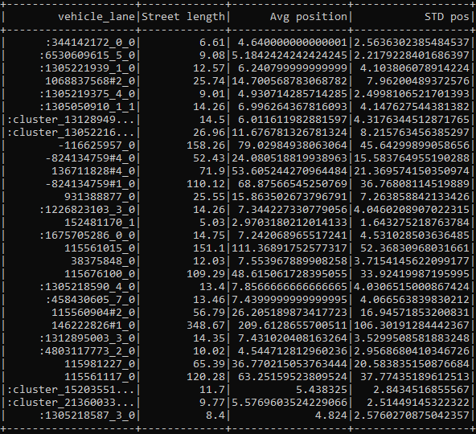
Primer poziva aplikacije za mod 2 i izlaz

Slide 13
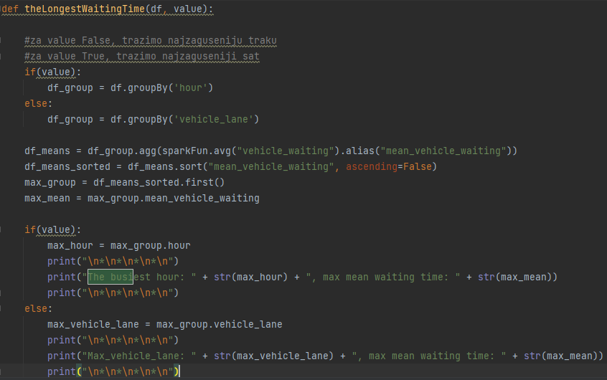
Za mod3 se pozivaju 2 funkcije
Funkcija “theLongestWaitingTime” određuje sat u kome se prosečno najduže čeka i traku u kojoj se prosečno najduže čeka

Slide 14
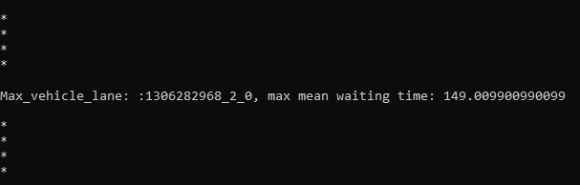
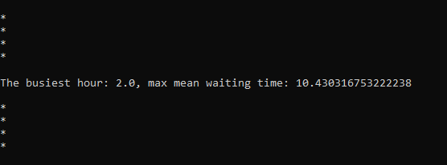
Primer poziva aplikacije za mod 3 i izlaz
Zaključak je da se najviše čeka u traci 1306282968_2_0, prosečno nešto više od 2 minuta.
Najzagušeniji je bio 2 sat, kada je prosečno vreme čekanja na nivou celog grada bilo oko 10s.

Slide 15
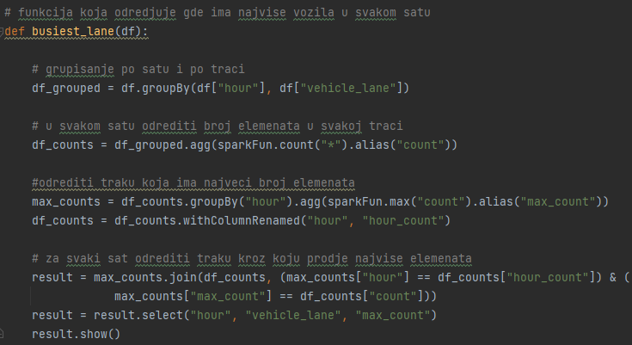
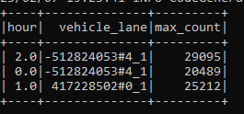
Funkcija busiest_lane za svaki sat prikazuje u kojoj traci je bilo najviše vozila
Vrši se grupisanje po satu, pa po traci, a zatim se za svaki sat određuje broj elemenata u svakoj traci, i onda se pozivom funkcije max određuje u kojoj traci je bilo najviše vozila

Slide 16
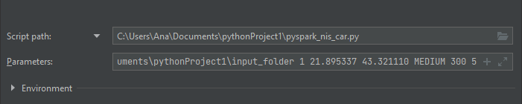
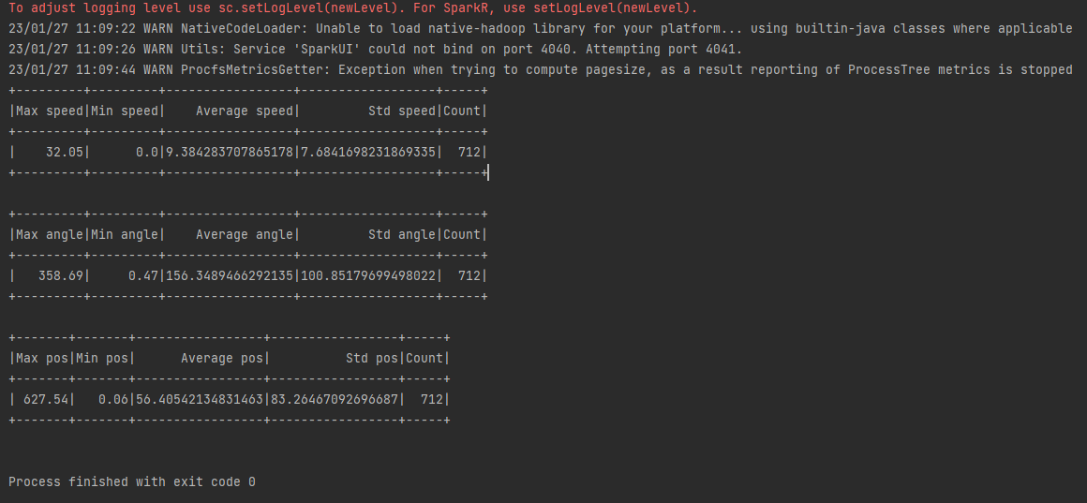
Samostalna python aplikacija

Slide 17
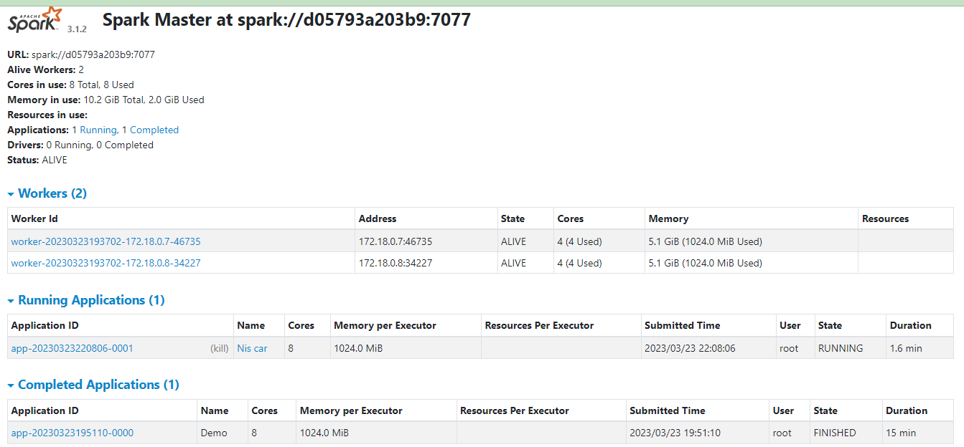
Web UI za praćenje izvršavanja aplikacije

Slide 18
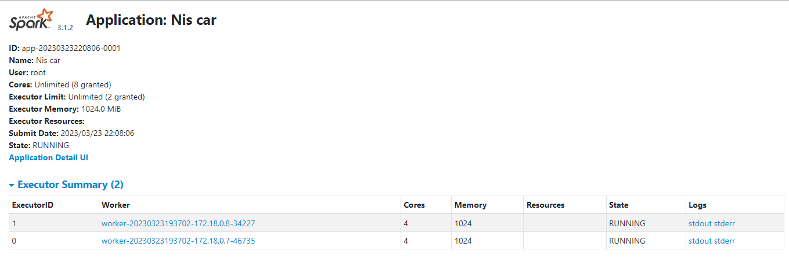
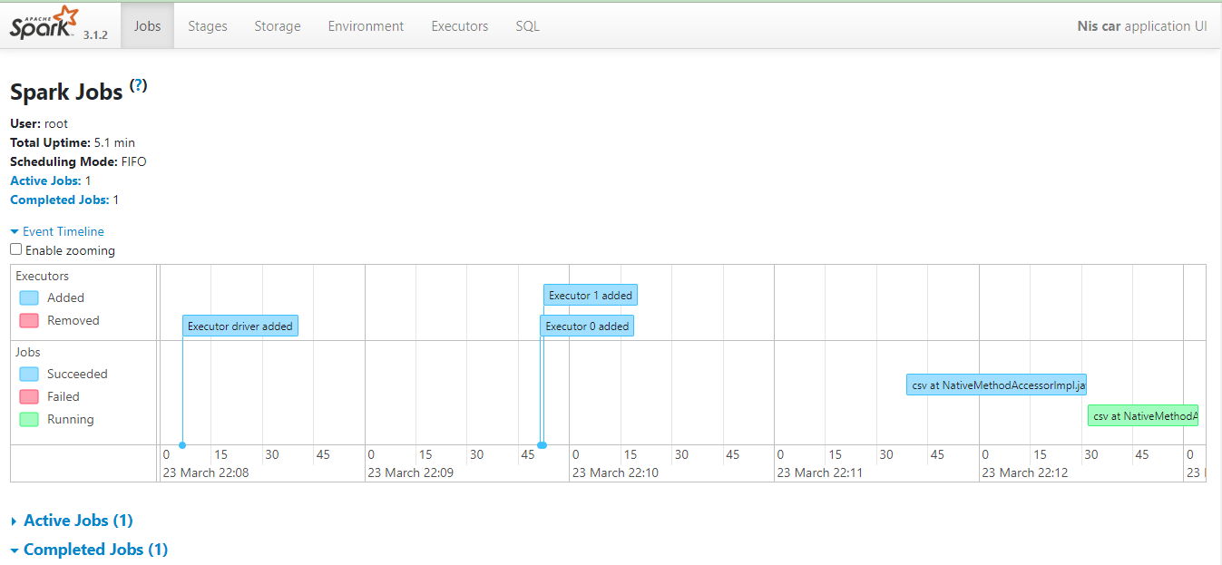

Slide 19

Potrebno vreme za izvršavanje aplikacije
Na klasteru:
Lokalno:

Slide 20
Kraj 1 prezentacije

